Slide 1

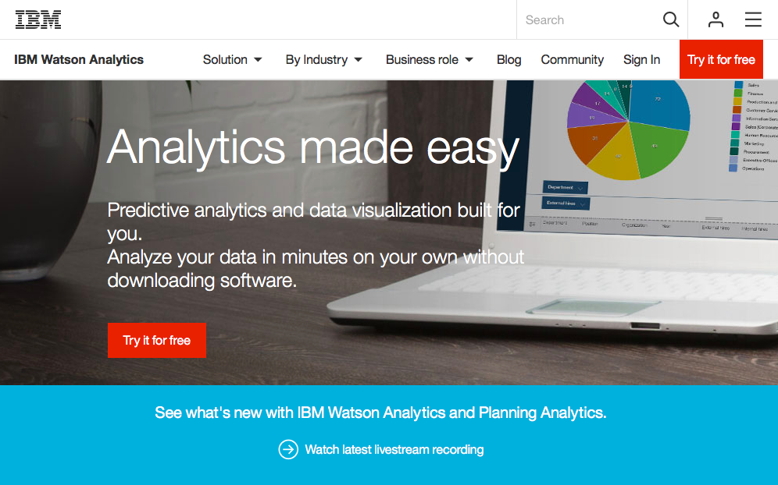
Watson Analytics 利用登録
– http://www.ibm.com/analytics/watson-analytics/
ブラウザーでアクセスしてください。
– [Try it for Free] をクリックします。
Notes:
https://ibm.biz/BdrRhR

Slide 2

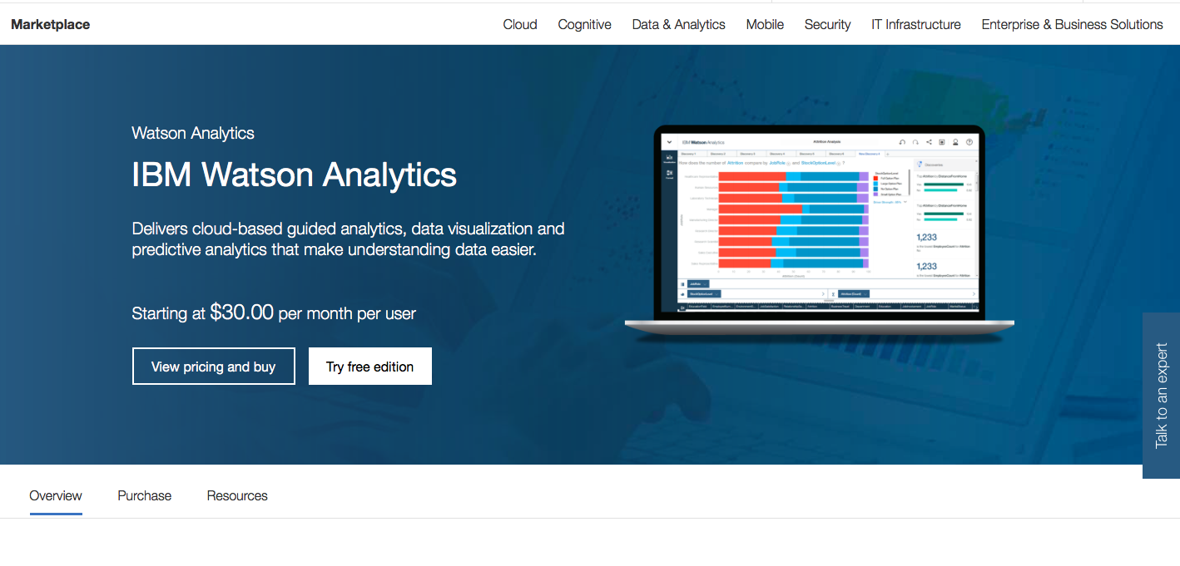
Watson Analytics 利用登録
– [Try free edition] をクリックします。

Slide 3

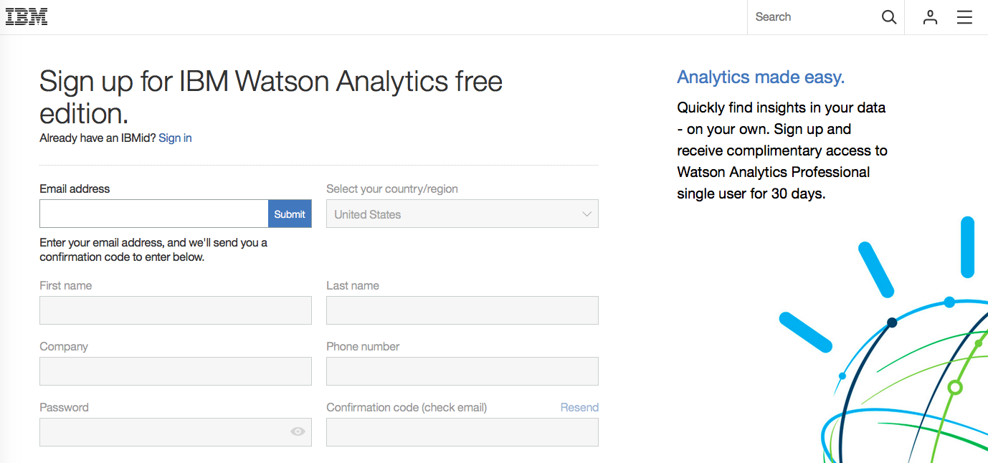
Watson Analytics 利用登録
– [Sign in]をクリックします。

Slide 4

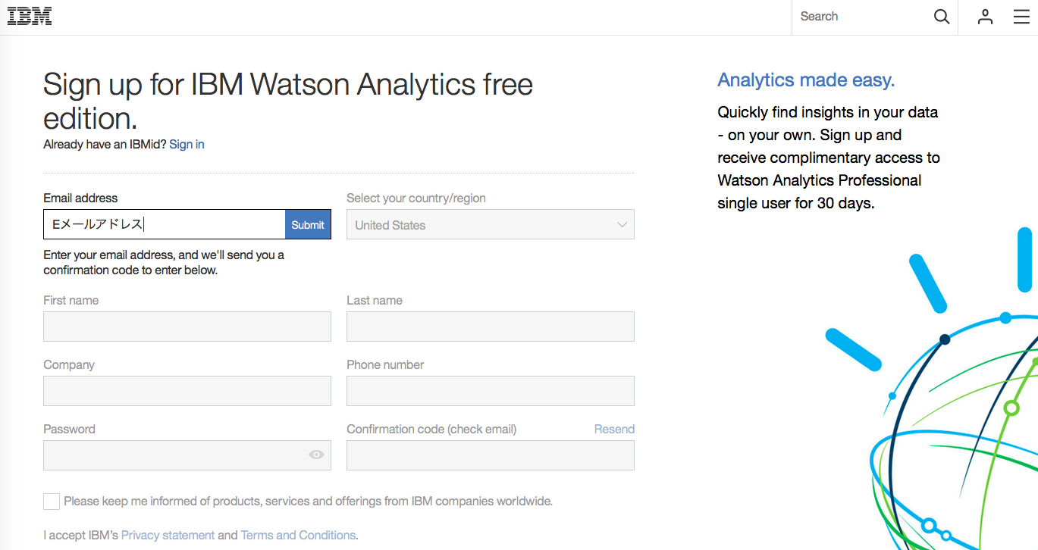
Watson Analytics 利用登録
– Bluemixに登録したEメールアドレスを入力し、[Submit]をクリックします。

Slide 5

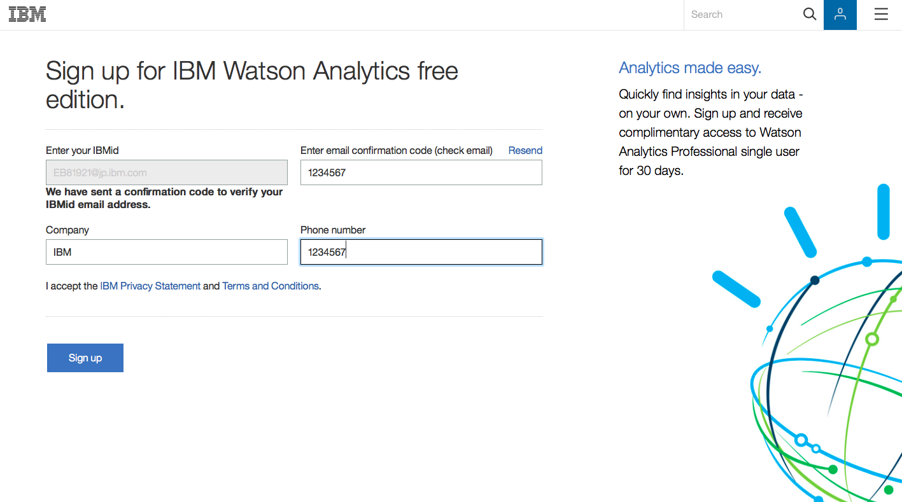
Watson Analytics 利用登録
– 登録したEメールアドレスにメールが届きます。
– メールに記載された ① 7桁の confirmation code、② 学校名、③ 電話番号を入力し、
[Sign up] をクリックします。
1
2
3

Slide 6
Watson Analytics 利用登録
– http://www.ibm.com/analytics/watson-analytics/
ブラウザーでアクセスしてください。
– 登録が完了したら、Sign In で入れます。

